Slide 2
服务器虚拟化解决方案
在企业中的规划及实施最佳实践
VIR301

Slide 3

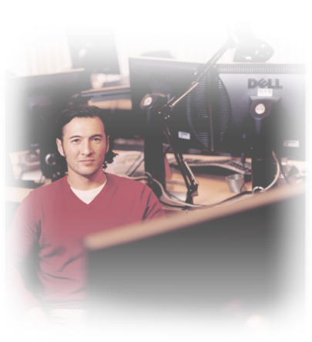
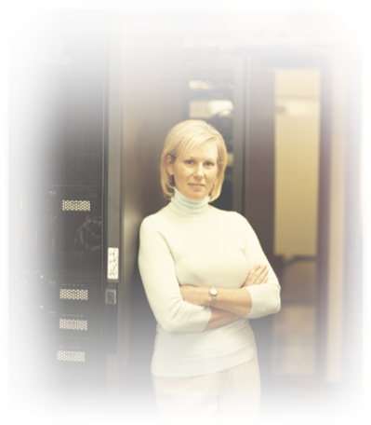



虚拟化带来的好处
基本
标准
合理
动态
减少总
拥有成本
增加
可用性
实现
灵活性
  能源
  资产的利用
  应用的测试
  备份
  还原
  高可用性
  动态的提供
  迁移
  自管理的动态系统

Slide 4



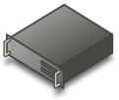







微软整体虚拟化解决方案
从数据中心到桌面
用户状态
虚拟化
文档重定向
脱机文件
服务器
虚拟化
表示
虚拟化
桌面
虚拟化
应用程序
虚拟化

Slide 5
服务器虚拟化的趋势
早期应用
成为主流
标准化设施
测试
与开发
服务
器整合
管理
可用性
管理自动化
虚拟架构
虚拟架构
虚拟机
虚拟服务器
虚拟服务器
第一阶段
1998 – 2002
第二阶段
2003 －2006
第三阶段
2007- 2010
Notes:
5

Slide 6


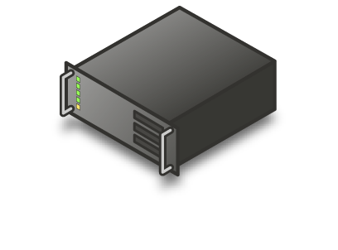















服务器虚拟化
服务器整合
挑战
  实体资产的成本
  管理的过渡开销
  低服务器利用率
  能源和制冷的开销
  环境的影响
解决方案
  可管理的整合数据中心
SQL
.NET
.NET
IIS
.NET
File & Print
Oracle
Hyper-V
VMM
Hyper-V
Hyper-V
Virtual Machine Manager
Virtual Machine Manager

Slide 7
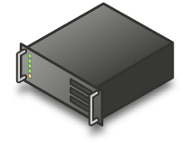
服务器虚拟化
业务持续性
挑战
  服务器和应用不可用造成的影响
  满足业务 SLA 的要求
  任务关键系统的可用性
解决方案
  高可用性
  成本有的效强健业务持续性
  基于实例的故障转移规划
X
服务器 B
服务器 A
服务器 C

Slide 8







服务器虚拟化
动态的基础架构
  挑战
  按照峰值需求进行扩展
  避免未充分利用的系统
  解决方案
  自适应和具有弹性的
  数据中心
Web 场

Slide 9

服务器虚拟化
灾难恢复
备份服务器
虚拟化服务器宿主机
虚拟化服务器宿主机

Slide 10
规划基于 Hyper-V 的虚拟基础架构核心

Slide 11

虚拟机存储连接方式的选择
HOST1
VM1
C:
SAS0
C:\VM1
VHD
F:
SCSI1
规划虚拟机的虚拟存储方式：
  性能的考虑
  扩展性与可管理性
W:
LUN1
W:\VM2
VHD
C:
IDE0
Offline
SAS2
D:
IDE1
Offline
LUN2
E:
SCSI0
Q:
iSCSI3
iSCSI-Targets
LUN1
LUN2
LUN3

Slide 12

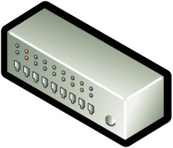
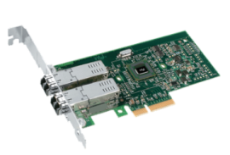
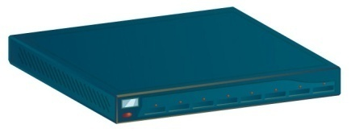
使用 Hyper-V VLAN 标识隔离网络
规划虚拟网络的交换机和 VLAN 划分
VM1
VM2
VLAN1
VLAN2
VMBUS
Trunk 端口
虚拟网络交换机
VLAN1
VLAN2
Trunk 端口
物理网络交换机

Slide 13



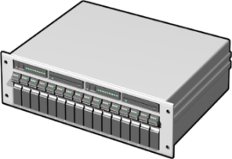

Hyper-V 虚拟网络与 VLAN 示例
主机
CRM
ISA
DMZ
iSCSI-发起程序
VM1
VM2
VM3
VLAN3
VLAN2
VLAN1
VLAN4
Lan-External
Lan-Internet
Lan-Privat
Trunk Ports
内部网络客户端
内部网络 VLAN1
存储iSCSI VLAN2
管理网络 VLAN3
Internet VLAN4
iSCSI阵列
管理员

Slide 14
规划服务器虚拟架构的管理与运营

Slide 15












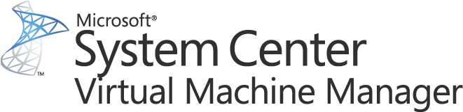
管理生命周期
备份
硬件提供
实时宿主级别的虚拟机备份
一致的来宾系统内容
快速的恢复
补丁管理与部署
操作系统和应用配置管理
软件更新
灾难恢复
虚拟承载
的提供
端到端的服务器管理
服务器和应用健康监视和管理
性能报告和分析
虚拟机管理
服务器整合与资源优化
转换: P2V 和V2V
OS / 软件部署, 补丁和状态管理
性能健康监视
Notes:
15

Slide 16








System Center 解决方案
人员，过程，技术
知识
管理包
交互式连接器
解决方案加速器
微软操作框架 (MOF / ITIL)
合作伙伴生态系统
微软顾问服务
数据中心管理
产品
解决方案
桌面和设备管理
基础架构
Windows 平台
虚拟化技术
公开的标准
中端市场
Notes:
16
© 2006 Microsoft Corporation. All rights reserved. Microsoft, Windows, Windows Vista and other product names are or may be registered trademarks and/or trademarks in the U.S. and/or other countries.
The information herein is for informational purposes only and represents the current view of Microsoft Corporation as of the date of this presentation. Because Microsoft must respond to changing market conditions, it should not be interpreted to be a commitment on the part of Microsoft, and Microsoft cannot guarantee the accuracy of any information provided after the date of this presentation. MICROSOFT MAKES NO WARRANTIES, EXPRESS, IMPLIED OR STATUTORY, AS TO THE INFORMATION IN THIS PRESENTATION.

Slide 17
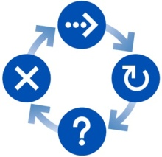
微软服务器虚拟化解决方案 - 高效动态 IT
System Center
Configuration Manager
虚拟化服务器场
复制
SAN
System Center
Virtual Machine Manager
WAN
Ethernet
存储区域网络交换机
System Center
Operations Manager
System Center
Data Protection Manager

Slide 18


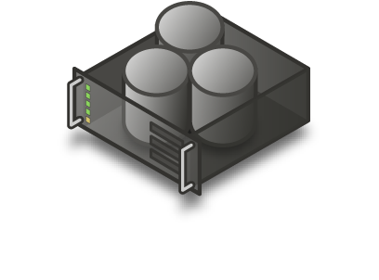


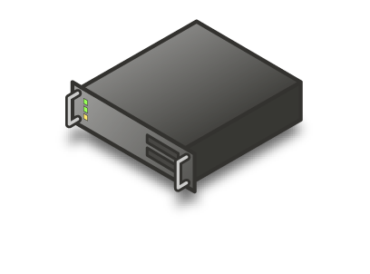


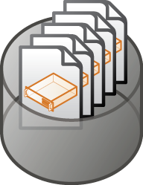
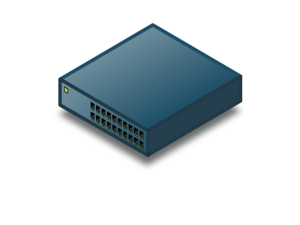






企业虚拟基础设施拓扑
Windows® PowerShell
管理员控制台
基于 Web 的委派提供用户接口
外围网络 (DMZ)
本地数据中心
远程数据中心
库服务器
虚拟机宿主
18

Slide 19
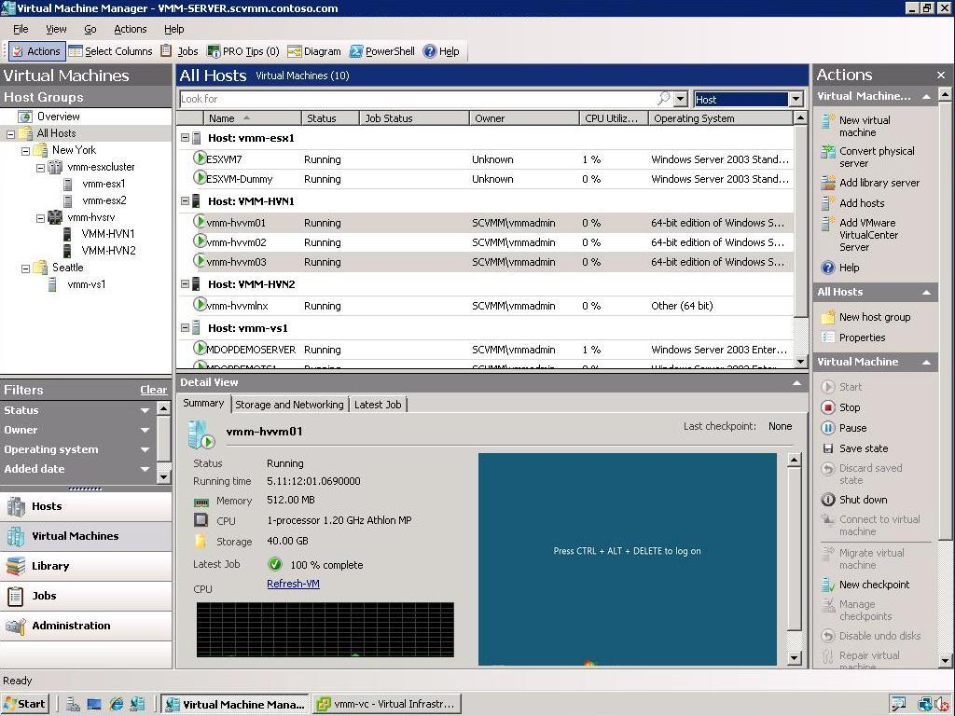
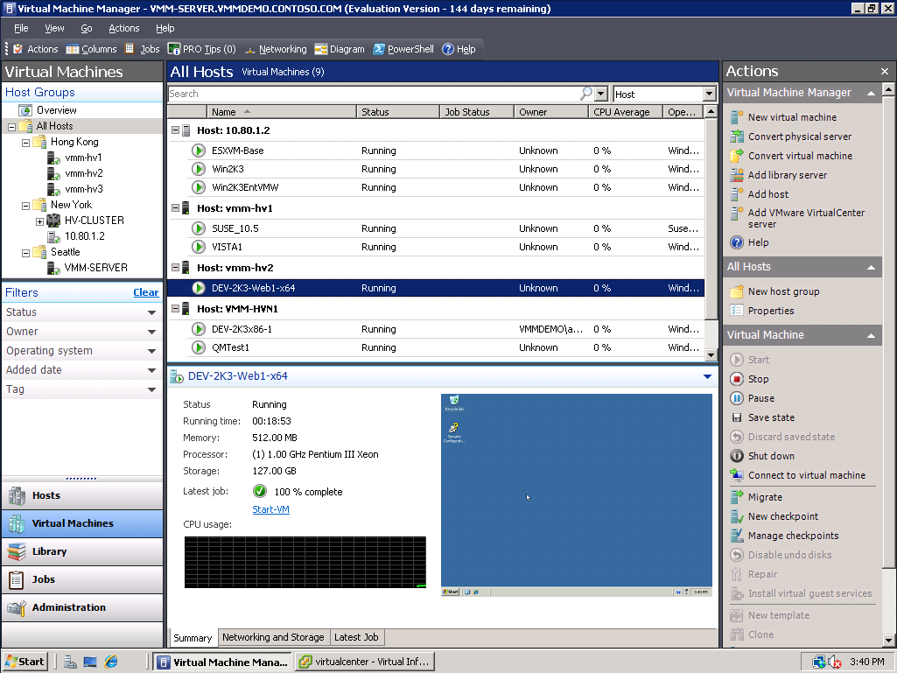
管理虚拟机

Slide 20







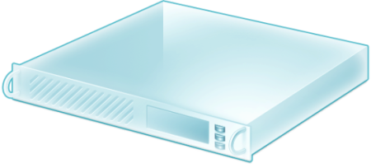

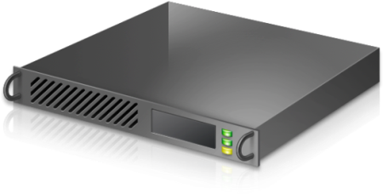

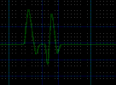
端到端的监视
预见性的平台，应用和服务级别的监视
能解决的挑战
  IT 服务、应用和服务器必须平稳运行
  为提供更高的服务级别确保正常运行的时间和响应能力
ERP 应用程序
关键能力
  具备预见性的监视能力, 对跨平台的性能和配置进行监视
  P执行深层次的应用和服务级别监视
数据库
服务器
Web 服务器
订单跟踪
DN-App1
OTW-IIS-01
OTW-IIS-02

Slide 21
演 示
使用监视机制实现应用系统的动态扩展

Slide 22

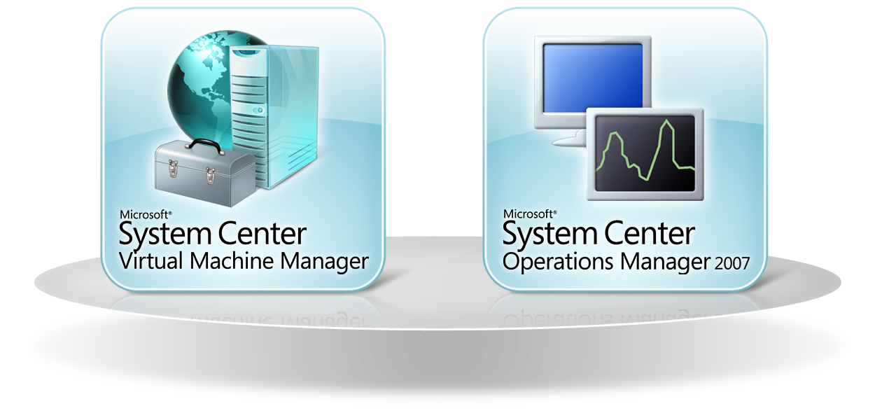

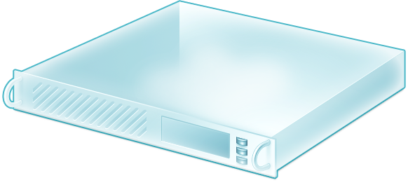



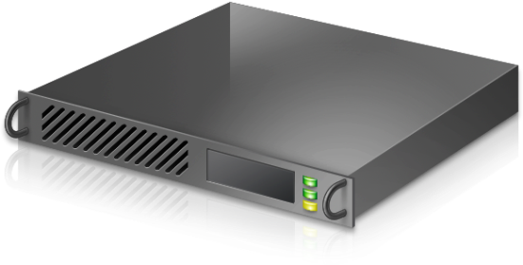


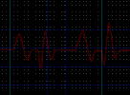
性能和资源优化 (PRO)

Slide 23
演 示
性能资源优化（PRO）

Slide 24
















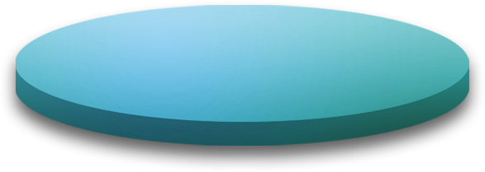





虚拟架构的备份与恢复
基于磁盘的恢复
在线快照 (最多 512 个)
Active Directory®
系统状态
最多达每 15 分钟
DPM 2007
集成磁盘和磁带
基于磁带的归档
离线磁带
Windows XP
Windows Vista
Windows Server 2003
Windows Server 2008
DPM 2007
  为 Windows 应用和文件服务器提供持续的数据保护
  由磁盘代替磁带实现快速可靠的恢复
  为各种规模企业提供的高级技术备份产品

Slide 25
现有物理环境到虚拟架构的迁移

Slide 26





MAP 评估现有物理环境
服务器整合？
虚拟化？
服务器迁移？
现有物理服务器环境
MAP
对当前环境进行评估并建议正确的技术
MAP 工具用户
为不同的迁移场景
生成报告

Slide 27
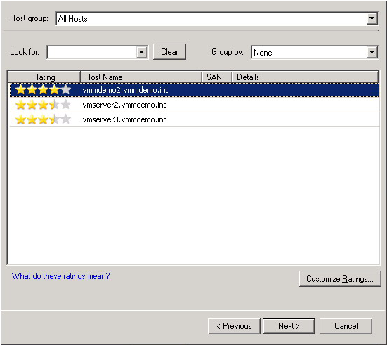
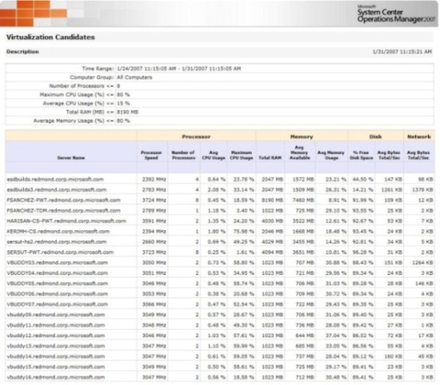


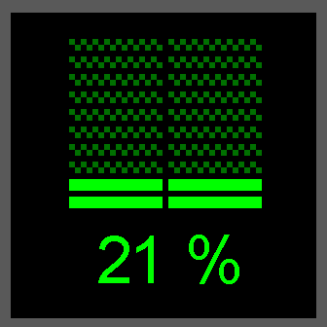

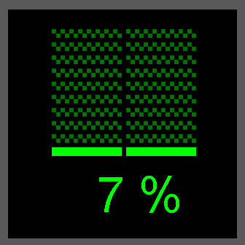
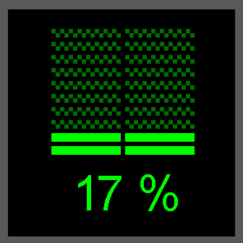
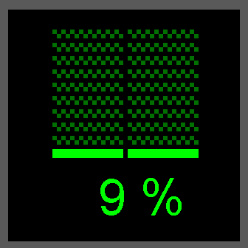
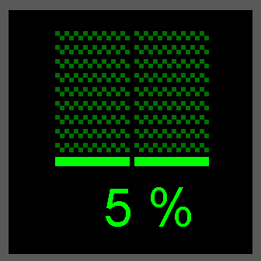
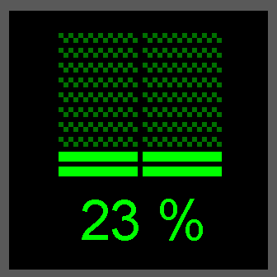
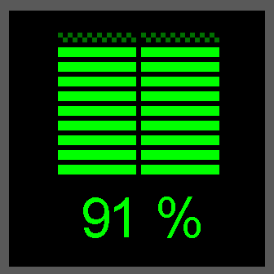
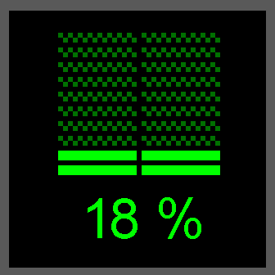


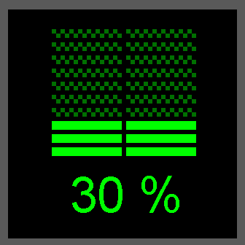

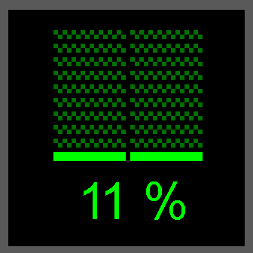

物理服务器的整合
将物理服务器转换为虚拟机
收集性能数据以确定要进行整合的候选
取消或者将这些机器改为它用
进行整合候选的优先级报告
将 VMM 的代理部署到虚机宿主上
从虚拟机宿主上收集性能数据以进行智能化的放置
在最佳的宿主上智能化的放置每个虚拟机
物理基础设施
虚拟机宿主机

Slide 28
疑问和解答

Slide 29
参考资源
Infrastructure Planning and Design Guides for Virtualization
http://technet.microsoft.com/en-us/solutionaccelerators/ee395429.aspx

Slide 30
欢迎您参加我们为您安排的其它虚拟化相关课程：
Day1
VIR221, System Center Virtual Machine Manager 2008 R2 全新特性解析
魏成,8:00-9:10，第10分会场
VIR403, Hyper-V虚拟化技术深度剖析及监控、排错最佳实践
彭爱华，10:50-12:00，第10分会场
VIR200, 眼见未必为实——微软虚拟世界漫游行
孔文达、沈旭，13:00-14:10，第2分会场
VIR322, System Center Virtual Machine Manager 2008 R2性能资源优化（PRO）
架构设计、配置最佳实践及深度技术剖析
魏成，14:25-15:35，第10分会场
Day2
VIR211, Windows Server 2008 R2中的虚拟化技术以及native VHD支持
Ben Armstrong，9:25-10:35，第6分会场
VIR212, Windows Virtual PC, Windows 7 XP Compatibility mode and Native VHD Support
Ben Armstrong，10:50-12:00，第6分会场
VIR202, Hyper-V R2的最佳拍档—SCVMM 2008 R2全面接触
孔俊，10:50-12:00，第8分会场
VIR301, 服务器虚拟化解决方案在企业中的规划及实施最佳实践
牛可，13:00-14:10，第8分会场
以及5节虚拟化相关动手实验室课程。

Slide 31
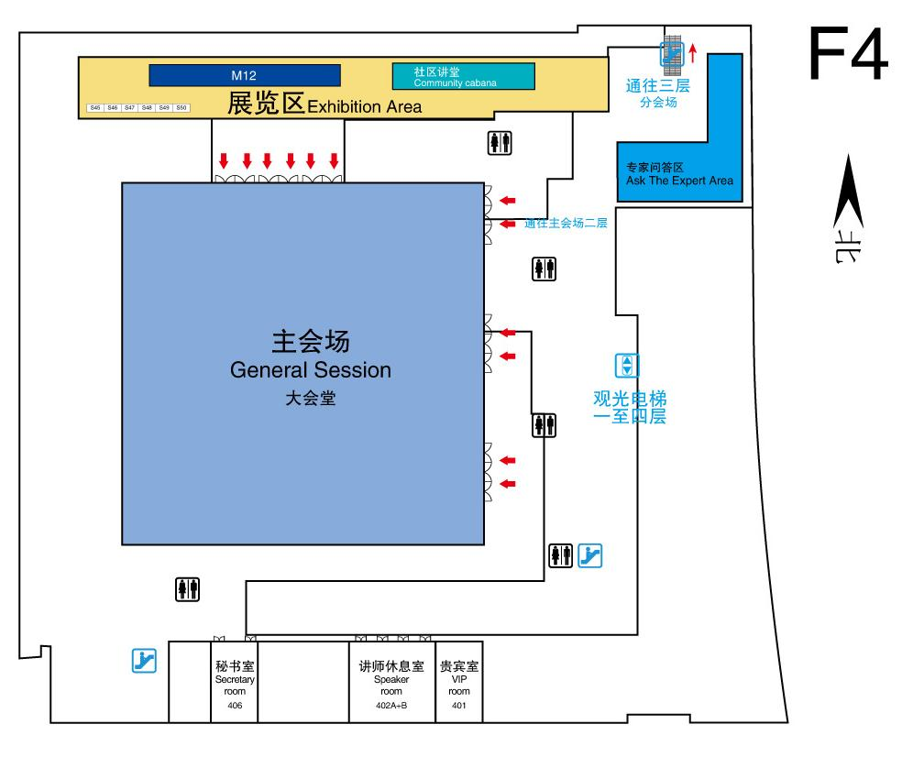
专家问答区 (F4)
本课程结束后，我将在接下来的70分钟内于4层专家问答区与您交流答疑

